Slide 1
Avviso per l’affidamento della realizzazione dell’iniziativa: “Prevenção e controlo das doenças não transmissíveis - AID.12672/01/1”

Slide 2
Il Programma
Titolo: “Prevenção e controlo das doenças não transmissíveis - AID.12672/01/1”
Budget: Euro 5.000.000
Localizzazione: Provincia di Zambezia, Maputo e Sofala
Partner Istituzionali: MISAU, DPS, SDSMAS

Slide 3
Sfide presenti nel territorio
Crescita del carico globale delle malattie non trasmissibili nel paese
Crescita demografica e innalzamento dell’età media
Aumento delle persone con disabilità
Concentrazione sforzi sanitari su malattie trasmissibili

Slide 4
Obiettivi
Obiettivo Generale:
Contribuire alla riduzione della morbilità, disabilità e mortalità per le principali DNT in Mozambico.
Obiettivo Specifico:
Rafforzare la capacità del MISAU per il controllo delle DNT attraverso la prevenzione primaria, il miglioramento della diagnosi, del trattamento delle DNT e l’accesso a servizi di riabilitazione di base, con particolare attenzione alle persone con disabilità.

Slide 5
Risultati Attesi
R1- L'esposizione ai fattori di rischio per le DNT, attraverso la sensibilizzazione inclusiva sui fattori di rischio e modalità di prevenzione e la promozione dei servizi preventivi di screening a livello comunitario, è ridotta.
R2 - La disponibilità, accessibilità e qualità dei servizi di prevenzione, diagnosi, trattamento e riabilitazione delle principali DNT a livello dei servizi sanitari di base presso le 3 Province sede di intervento (Sofala, Zambesia e Maputo), con un focus sulle persone con disabilità, è aumentata.
R3 – Il sistema di sorveglianza epidemiologica, monitoraggio e valutazione sulle DNT e l’integrazione dello stesso nel Sistema Informativo per la Salute (SIS) presso le unità sanitarie e i distretti di intervento nelle 3 Province (Sofala, Zambezia e Maputo) è potenziato.

Slide 6
Beneficiari diretti e indiretti:
Persone
Comunità
Operatori sanitari
Sistema sanitario nazionale
Partner :
MISAU, in particolare:
Dipartimento di prevenzione e controllo delle malattie non trasmissibili
Dipartimento di riabilitiazione e medicina fisica
Dipartimento di promozione della salute

Slide 7
Contenuti dell'iniziativa
R1- Riduzione esposizione ai fattori di rischio per le DNT :
Formazione del personale responsabile delle attività comunitarie
Organizzazione di fiere di salute, brigate mobili, campagne di sensibilizzazione
Riproduzione e stampa di materiali IEC in formati accessibili
R2- Aumento della disponibilità, accessibilità e qualità dei servizi di prevenzione, diagnosi, trattamento e riabilitazione per le principali DNT:
Fornitura alle Unità Sanitarie Coinvolte di materiali e attrezzature per screening, diagnosi e trattamento
Supporto alla creazione di un sistema di riferimento, presa in carico e seguimento dei pazienti
Fornitura di un buffer stock di farmaci per diabete e ipertensione
Formazione del personale delle unità sanitarie
Assegnazione di personale di salute a supporto del personale sanitario delle unità sanitarie sede di intervento per migliorare la qualità dei servizi erogati
Supervisione e formazione on the job presso le unità sanitarie

Slide 8
Contenuti dell'iniziativa
R3 – Potenziato il sistema di sorveglianza epidemiologica:
Fornitura alle unità sanitarie sede d’intervento di strumenti di raccolta dati su DNT
Formazione on the job e supervisione degli operatori sanitari per la raccolta dati
Realizzazione di supervisioni trimestrali
Realizzazione di eventi di lancio, disseminazione e finale di progetto
Partecipazione alle giornate scientifiche, alle fiere della salute
Organizzazione seminari e ricerche scientifiche a supporto dell’attuazione del Piano Strategico Multisettoriale del MISAU

Slide 9
Tematiche Trasversali
Avviso di Gara
(art 5.6)
Uguaglianza di genere
Disabilità e inclusione sociale (di particolare rilevanza)
Coordinamento locale/nazionale
(art 5.7)
MISAU
DPS/centri di salute/ SDSMAS
Programmi AICS

Slide 10
Importo
Avviso di Gara
Durata
(Art. 5.9)
36 mesi
(Art. 6)
4.950.000 Euro
I Annualità: 1.980.000 Euro
II Annualità: 1.980.000 Euro
III Annualità: 990.000 Euro

Slide 11
Avviso di Gara
Termini e modalità di presentazione (Art. 7)
Le proposte (in formato PDF nativo) dovranno essere presentate:
entro e non oltre le ore 23.59 (ora mozambicana) del 18/06/2023
Per mezzo di posta elettronica certificate (PEC)
Specificando nell’oggetto: Sigla dell’ente proponente – Avviso per l’affidamento della realizzazione dell’iniziativa: “Prevenção e controlo das doenças não transmissíveis - AID.12672/01/1”
La proposta deve essere inviata al seguente indirizzo: maputo@pec.aics.gov.it

Slide 12
Avviso di Gara
Chi può partecipare *(Art.8):
Proponente: OSC iscritte all’elenco: singoli /ATS
Partner:
OSC,
Istituzioni OCSE/ OCSE-DAC
Organismi Internazionali
Capacità tecnica (Art. 9)
Sanità pubblica
Malattie non trasmissibili
Formazione personale sanitario
Procurement sanitario
Disabilità e riabilitazione
Capacità di operare in loco (Art. 10)
Registro
Iter di richiesta già avviato
* Per ulteriori indicazioni verificare l’articolo 8 dell’avviso

Slide 13
Avviso di Gara
Altri punti rilevanti:
Solo una proposta per OSC
Cause di Esclusione presenti nell’Art. 13
La durata complessiva della selezione, ovvero il periodo compreso tra la scadenza del termine per la presentazione delle proposte e l’approvazione definitiva dei progetti non potrà avere durata superiore a 180 (centottanta) giorni

Slide 14
Nuovo manuale di Rendicontazione e nuovi allegati, cosa cambia?
A Dicembre 2022, AICS Roma ha condiviso un nuovo modello per la Rendicontazione delle iniziative (sia promossi che affidati)
Il modello offre preziosi linee guida sul come gestire la rendicontazione e viene con ulteriori Allegati connessi al Piano Finanziario ed al lavoro del revisore esterno
Viene anche introdotto il nuovo Documento Unico di Progetto (DUP)
Viene aggiornato il manuale di gestione (utilizza come base il precedente manuale di gestione e rendicontazione utlilizzato in bandi affidati passai e aggiornato in luce del nuovo manuale di rendicontazione)

Slide 15
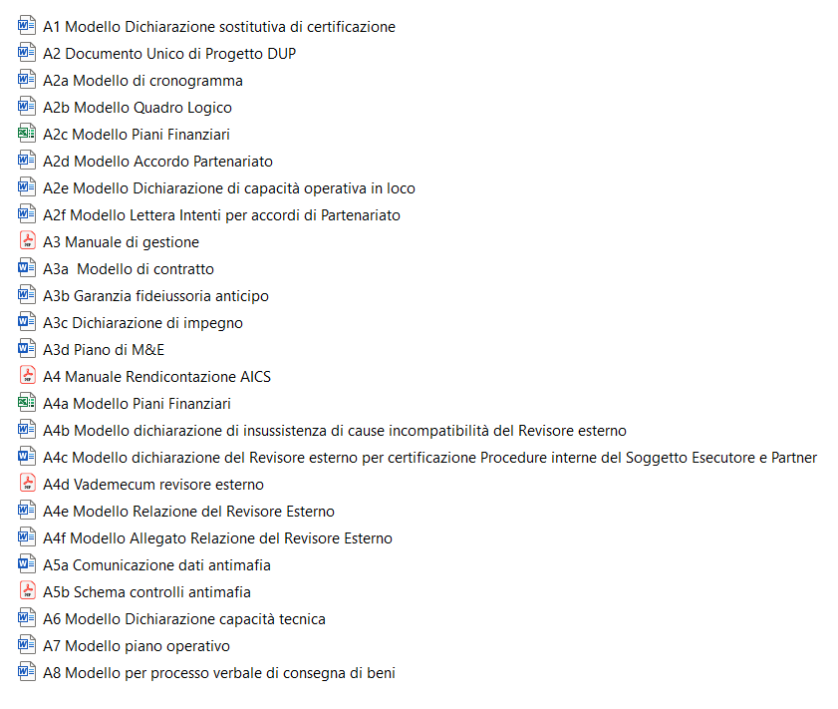
Come sarà il nuovo pacchetto

Slide 16
Come richiedere informazioni (Art. 14)
Ogni richiesta di chiarimento potrà essere rivolta al seguente indirizzo di posta elettronica certificata (PEC):
maputo@pec.aics.gov.it
Entro il 12/05/2023 alle ore 18.00 (ora di Maputo)
Le risposte alle richieste di chiarimento verranno fornite entro e non oltre il 26/05/2023 attraverso la pubblicazione delle FAQ sul sito instituzionale.

Slide 17
Grazie Buon Lavoro!

